Slide 1

Técnicas de revisión
Universidad Autónoma de Coahuila
Facultad de Sistemas
Calidad y Pruebas de Software

Slide 2
Pruebas
Es el proceso de evaluar un producto, aprendiendo a través de la exploración y experimentación, lo cual incluye:
Cuestionar
Estudiar
Modelar
Observar
Inferir
Checar salidas de datos

Slide 3
Principios de la prueba
Glen Myers:
La prueba es un proceso que ejecuta un programa con objeto de encontrar un error
Un buen caso de prueba es el que tiene alta probabilidad de encontrar un error que no se ha detectado hasta el momento
Una prueba exitosa es la que descubre un error no detectado hasta el momento

Slide 4
Principios de las pruebas
Davis
Todas las pruebas deben poder rastrearse hasta los requerimientos del cliente.
Las pruebas deben planearse mucho antes de que den comienzo
El principio de Pareto se aplica a las pruebas de software
Las pruebas deben comenzar “en lo pequeño” y avanzar hacia “lo grande”
No son posibles las pruebas exhaustivas

Slide 5
Principios de las pruebas
Alan Page & Veren Genzen
Nuestra prioridad es mejorar el negocio
Nosotros aceleramos al equipo, usamos modelos como Lean Thinking y Teoria de las Restricciones para ayudar a identificar, priorizar y mitigar cuellos de botella en el sistema
Somos la fuerza para le mejora continua, ayudando al equipo a adaptarse y optimizar para tener éxito, en lugar de proporcionar una red de seguridad para detectar fallas
Nos preocupamos profundamente acerca de la cultura de calidad en el equipo, y asesoramos, lideramos y nutrimos el equipo para llevarlos a una cultura de calidad más madura
Nosotros creemos que el cliente es el único capaz de juzgar y evaluar la calidad de nuestro producto
Nosotros usamos datos de manera extensa y profunda para entender los casos de uso del cliente y entonces cerrar huecos entre hipotesis del producto e impacto del negocio
Expandimos las habilidades de testing y el conocimiento en todo el equipo; entendemos que esto reduce o elimina la necesidad de un especialista dedicado al testing

Slide 6

Principios de validación
Terminando la codificación:
Realizar el recorrido de código
Ejecutar pruebas unitarias
Rediseñar el codigo

Slide 7
Failure, Error, Fault, and Defect
Anomalía: la manifestación de un error en el software.
Error: una acción humana que produce un resultado incorrecto.
Defecto: imperfección o deficiencia en un producto, el cual no cumple sus requerimientos o especificaciones y necesita ser reparado o remplazado.
Fallo: el cese de la habilidad de un producto de cumplir una función requerida o su inhabilidad de funcionar dentro de márgenes previamente especificados.
Problema: dificultad o incertidumbre experimentada por una o más personas, como resultado de un encuentro insatisfactorio con el sistema usado.

Slide 8
"El error humano cometido inyecta un defecto en el software que, ocasionalmente, se observa como una anomalía a causa de un comportamiento incorrecto, no acorde a lo especificado, que finalmente provoca el fallo del sistema software"

Slide 9

Verificación y validación
Verificación: Asegurarse que en cada etapa se cumpla los requerimientos del cliente
Validación: Al final del proceso, comprobar con el cliente que todo esta bien

Slide 10

Estático y Dinámico
Estático: Documentos
Dinámico: Codigo

Slide 11

Revisión
En grupo
Resaltar las mejoras
Confirmar partes que no requieren mejora
Trabajo técnico

Slide 12
Revisión técnica
Descubrimiento temprano de bugs de modo que no se propagan en las siguientes etapas
Diseño: 50% - 65%
Revisión: 75% eficaz

Slide 13
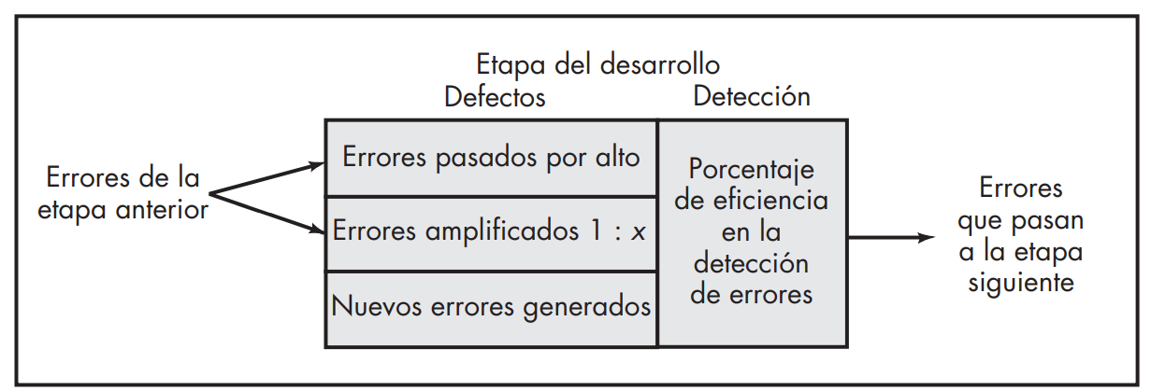
Modelo amplificación del defecto

Slide 14
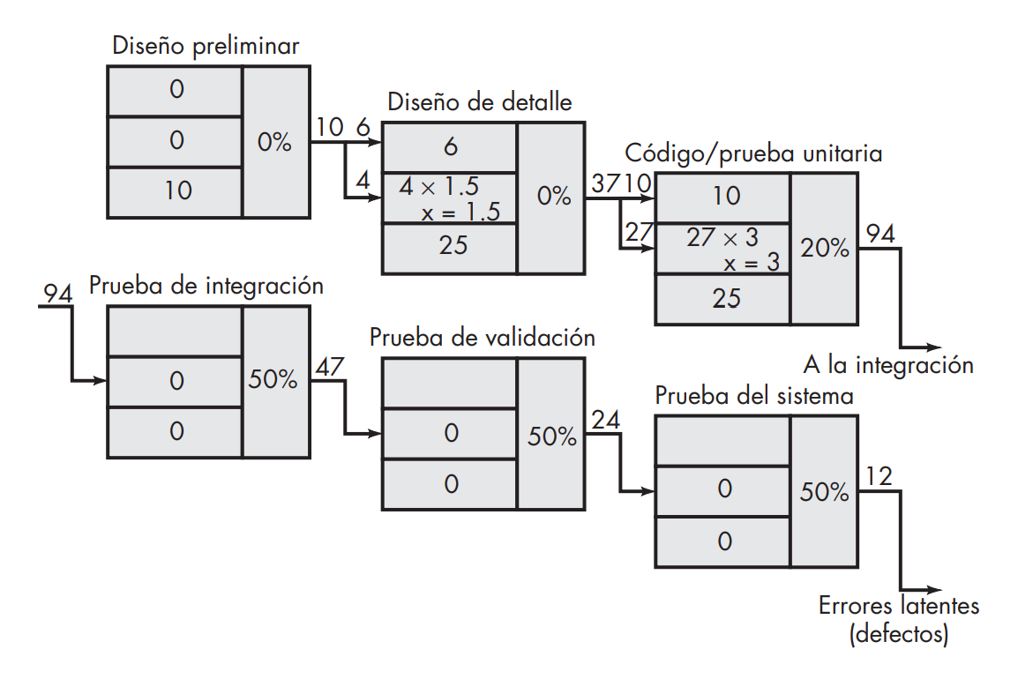

Slide 15
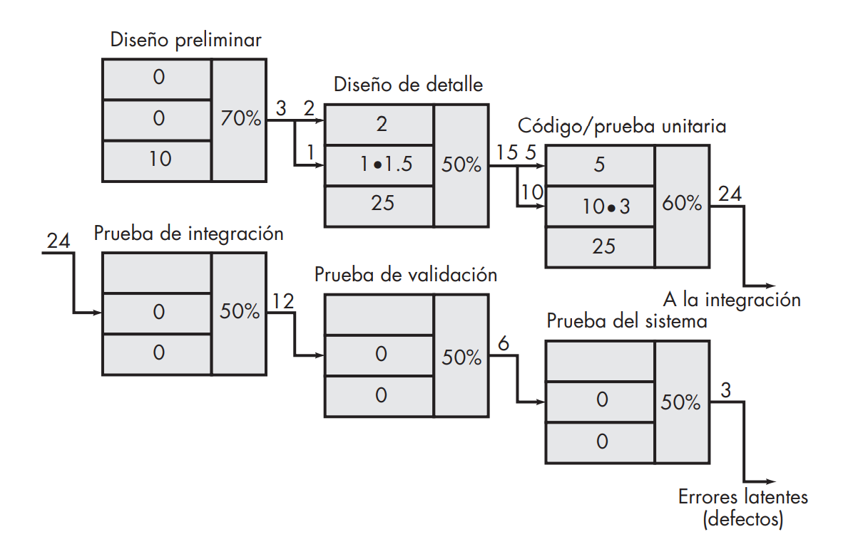

Slide 16
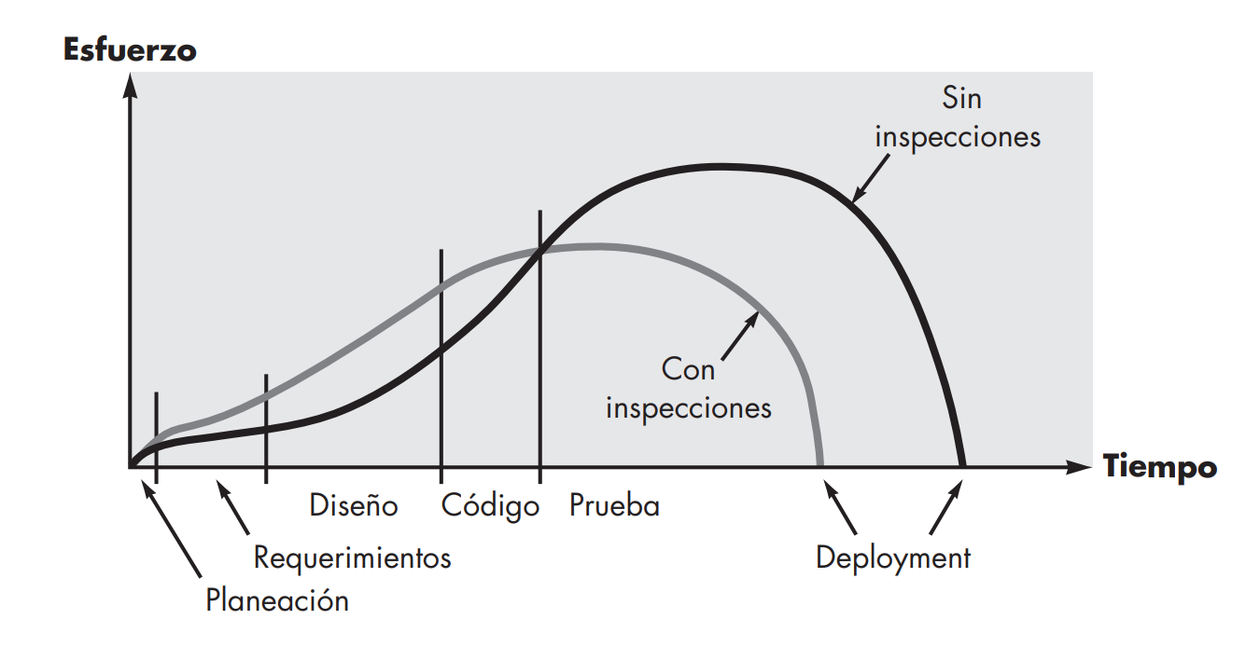
Nivel de formalidad
Producto
Plazo
Personal

Slide 17
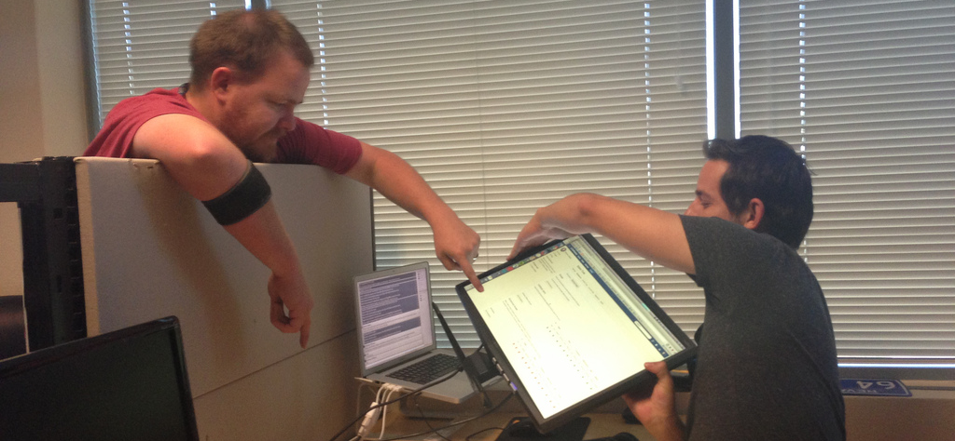
Revisión técnica informal
Verificación de escritorio / Reunión Casual
Listas de verificación*
Material pequeño

Slide 18
Pair programming
Agile in Practice: Pair Programming - YouTube

Slide 19
Revisión Técnica Formal
Descubrir errores en funcionamiento, lógica o implementación
Software cumple con requerimientos
Software cumple con estándares
Software desarrollado de manera uniforme
Proyectos mas manejables
Capacitación*

Slide 20

Guia
3 a 5 personas
Preparación previa
Reducir alcance

Slide 21
Reporte técnico formal de la revisión
¿Qué fue lo que se reviso?
¿Quién lo reviso?
¿Descubrimientos y conclusiones?

Slide 22
Lista de pendientes de la revisión
Identificar áreas de problemas en el producto
Guia para quien realice los correcciones

Slide 23
Lineamientos
Revise el producto, no el productor
Establezca una agenda y sígala
Limitar el debate y las contestaciones
Enunciar áreas de problema, pero no intentar arreglar todos
Notas por escrito
Limitar numero de participantes
Preparación previa
Lista de verificación
Asignar recursos y programar tiempo
Capacitación a supervisores
Revisar primeras versiones

Slide 24

Al terminar
Aceptar
Rechazar con errores graves: Requiere de otra revisión formal
Rechazar con errores menores: No requiere de otra revisión formal

Slide 25

Revisión orientado al muestreo
Determinar elementos susceptibles a errores

Slide 26
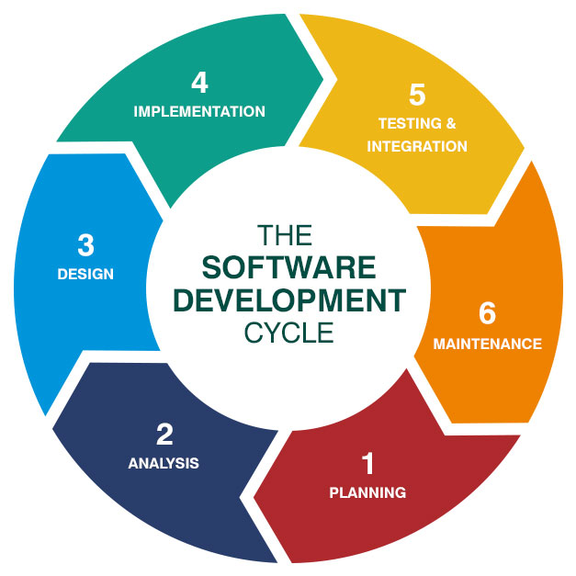
Recap ciclo de vida

Slide 27
Roles en las pruebas de software
QA Engineer
Test Manager
Test Engineer
Test Analyst
Test Automation Engineer
Security Tester
Data Science Tester
Software Development Engineer in Test

Slide 28
QA Engineer
Producto y proceso
Monitorea cada fase
Asegura que el producto cumple con estandares

Slide 29
Test Manager
Equivalente al Project manager
Posición gerencial dentro del equipo de QA

Slide 30
Test Engineer
Manual testing
Exploratory testing
Performance testing

Slide 31
Test Analyst
Enfoca en problemas de negocio
Functional readiness
Diseña, Desarrolla, Ejecuta, y solución problemas en las pruebas

Slide 32
Test Automation Engineer
Procesos automáticos de prueba
Selenium
Cucumber
Puppeteer
UiPath

Slide 33
Security Tester
Proteger datos
Asegurar estándares

Slide 34
Data Science Tester
Datos
Analizar
Agrupar
Limpiar

Slide 35
Software Development Engineer in Test (SDET)
Desarrollador
Hace pruebas en todo el proceso
Pruebas antes de liberar el código

